Slide 1
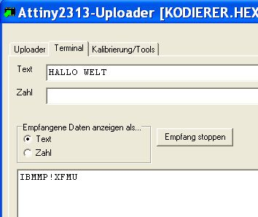
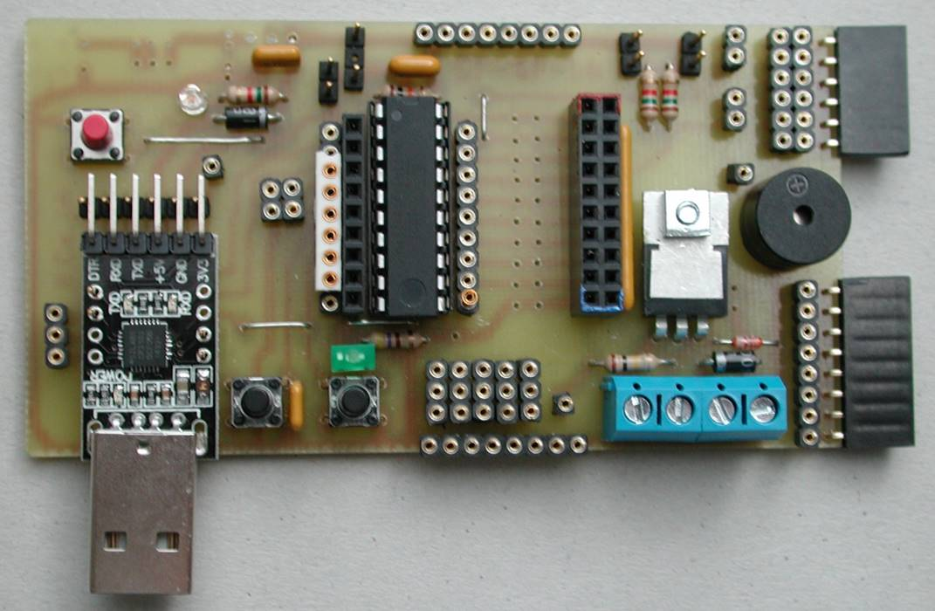
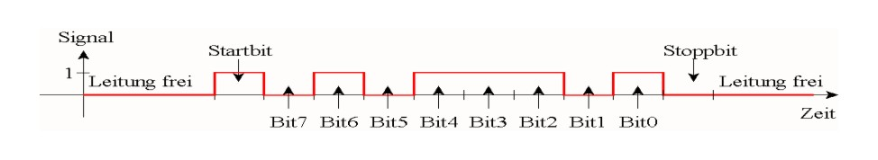
Arbeiten mit dem Terminal

Slide 2

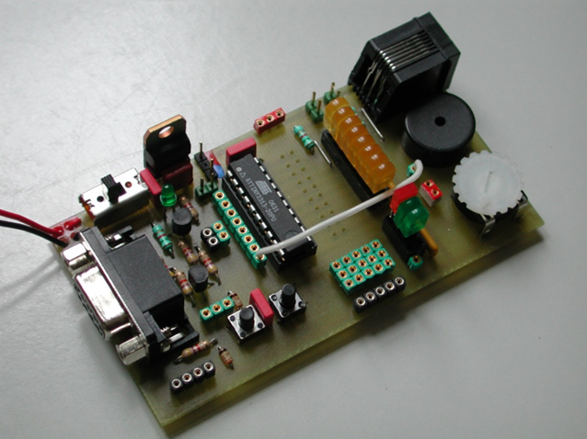
Die Aufgabe:
Zahlen binär darstellen
18

Slide 3
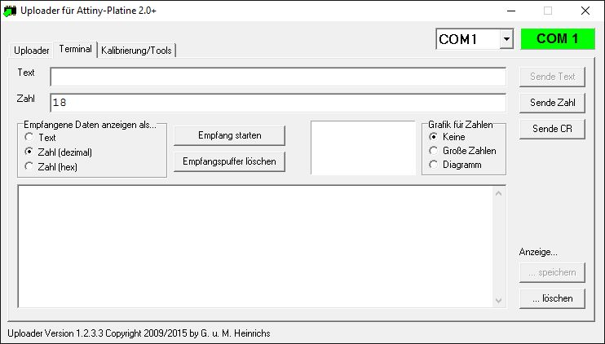
Terminal

Slide 4
Befehle
Datenaustausch über COM:
Befehl | Bedeutung
Inputbin b | Wartet auf ein Byte vom Terminal und speichert den Wert in der Variablen b ab
Printbin b | Sendet den Wert von b an das Terminal

Slide 5


Die Lösung:
Zahlen binär darstellen
Idee:
Terminalprogramm benutzen (Lasche „Terminal“ beim Uploader)
Zahl eingeben und mit der Schaltfläche „Sende Zahl“ an den Mikrocontroller senden
Mikrocontroller soll Zahl empfangen und an PortB ausgeben
Do it!

Slide 6
Noch eine Aufgabe
Quadratzahlen von 1 bis 10 am Terminal auflisten
16
COM
Do it!

Slide 7
Lösung mit for-next-Schleife
Dim i as byte
Dim q as byte
For i = 1 to 10
q = i*i
printbin i
waitms 500
Next i
end
Der Schleifenrumpf wird 10 mal durchlaufen; dabei nimmt der Schleifenindex i nacheinander die Werte von 1 bis 10 an.

Slide 8
Übungsaufgaben!!!

Slide 9
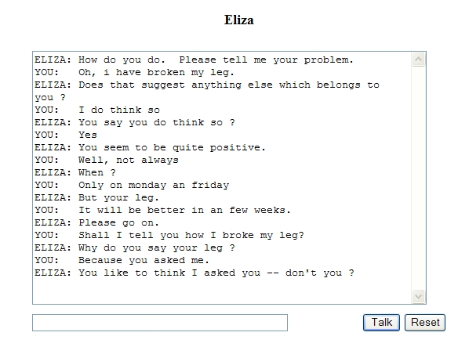
Umgang mit Texten

Slide 10
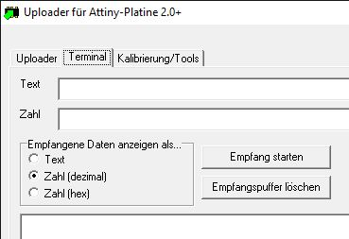
ASCII
Zeichen werden als Zahlen kodiert; diese Codes werden an den Mikrocontroller gesendet.
Empfangene Bytes werden je nach Einstellung als Zahlen oder als Zeichen gedeutet.

Slide 11
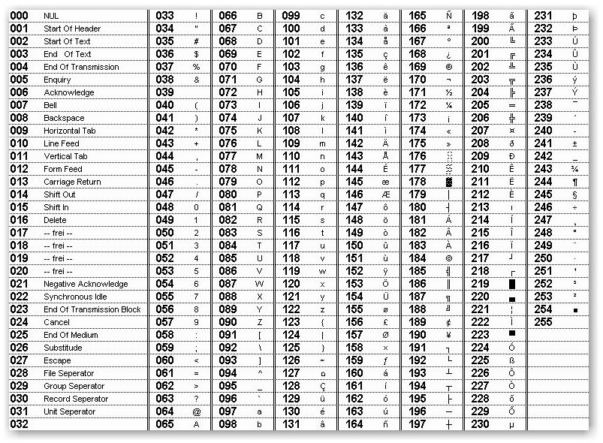
ASCII-Tabelle
American
Standard
Code for
Information
Interchange

Slide 12
Arbeiten mit ASCII-Codes
Beispiel 1
„Hallo“ ausgeben
Beispiel 2
ASCII-Code ←---→ Zeichen
Beispiel 3
Alphabet (A … Z) ausgeben; jeweils ein Leerzeichen zwischen den Buchstaben

Slide 13

Ein Blick hinter die Kulissen
Auf welche Art werden die Daten zwischen dem Terminalprogramm auf dem PC und dem Mikrocontroller ausgetauscht?

Slide 14
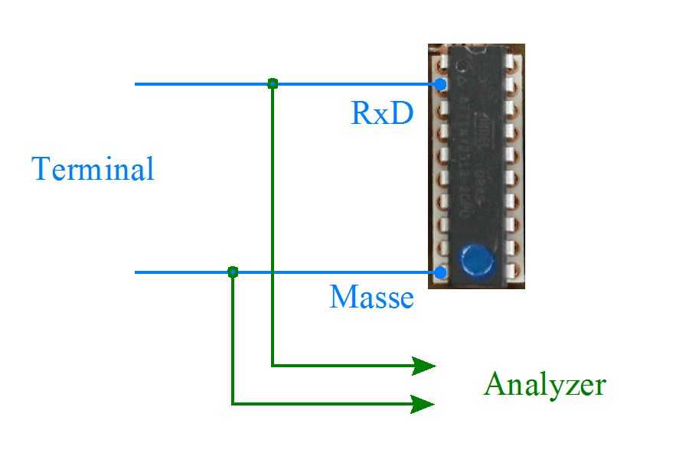
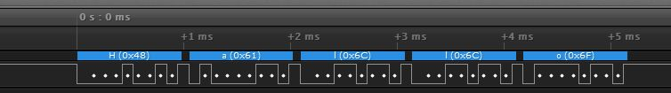
Serielle Übertragung
Protokoll
Hallo
Synchronisierung!

Slide 15
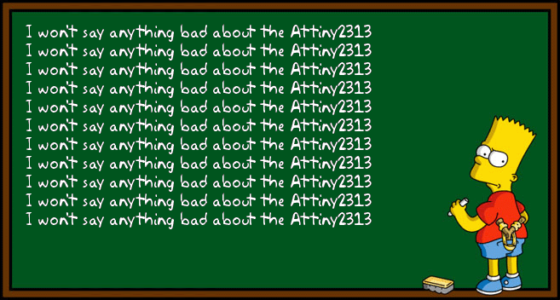
Zeichenketten

Slide 16
Zeichenketten-Befehle
Befehl | Bedeutung
dim zk as string*12 | Deklariert die Variable zk für eine Zeichenkette mit maximal 12 Zeichen
input zk [noEcho] | Wartet auf eine Zeichenkette vom Terminal* (abgeschlossen mit <CR>) und speichert sie in der Variablen zk [kein Echo]
print zk | Sendet die Zeichenkette zk an das Terminal*
*) Oder ein anderes Gerät
Beispiele: Simpson, Dialog-Programm

Slide 17
Übungsaufgaben!!!

Slide 18

Mittagspause!!!

Slide 19
Zeichenketten-Funktionen
Funktion | Ergebnis
UCase(zk) | Zeichenkette mit Großbuchstaben
LCase(zk) | Zeichenkette mit Kleinbuchstaben
Len(zk) | Anzahl der Zeichen von der Zeichenkette zk
Mid(zk, p, 1) | p-tes Zeichen der Zeichenkette zk
Beispiel: zk1 = “Otto7B“
zk2 = Lcase(zk1)
Laenge = len(zk1)
Parameter
Funktion
Ergebnis

Slide 20
Verkettung von Zeichenketten
+

Slide 21
Beispiele
Beispiel 1: Anzahl der „e“s bestimmen
Beispiel 2: Alle „e“s entfernen
Das Buchstabe-für-Buchstabe-Prinzip:
Durch eine for-next-Schleife und die mid-Funktion die einzelnen Zeichen der Zeichenkette nacheinander herausfischen und diese einzeln verarbeiten.

Slide 22
Übungsaufgaben!!!

Slide 23

Kaffeepause!!!

